Slide 1
Offline Signature Verification
Báo cáo đồ án cuối kỳ:
GVHD: Thầy Mai Tiến Dũng
Thầy Đỗ Văn Tiến
SV thực hiện:
Hồ Yến Nhi - 21520380
Huỳnh Phạm Đức Lâm - 21521050

Slide 2
Table of contents
01
02
03
04
Bài toán
Dữ liệu
Phương pháp
05
Kết quả
Demo
2

Slide 3

01
Bài toán
3

Slide 4
Giới thiệu bài toán
Xác minh chữ ký được ứng dụng trong nhiều lĩnh vực: ngân hàng, pháp lý, kinh doanh, …
Ngăn chặn gian lận và đảm bảo tính xác thực của các tài liệu quan trọng.
Quá trình thủ công đòi hỏi sự kiểm tra tỉ mỉ, kỹ năng và kinh nghiệm từ các chuyên gia.
→ Tìm ra giải pháp tự động phân biệt chữ ký thật và giả, giúp giảm tải cho các chuyên gia và tăng tốc độ xử lý, đồng thời vẫn đảm bảo độ chính xác cao.
4

Slide 5
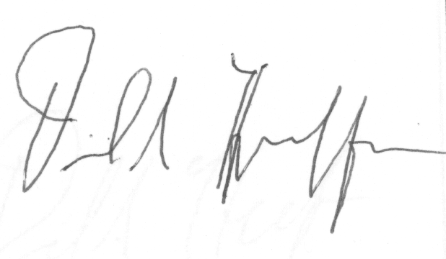
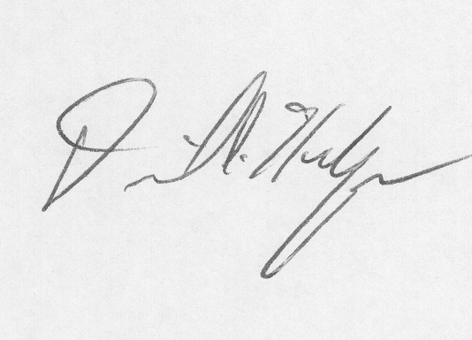
Mô tả bài toán
Input:
- 1 ảnh chữ ký cần xác minh.
1 hoặc nhiều ảnh mẫu chữ ký thật.
Tập dữ liệu huấn luyện gồm các ảnh chữ ký và nhãn ứng với từng ảnh.
Output:
- Kết quả xác minh: genuine (chữ ký thật) hoặc forgery (chữ ký giả).
Chữ ký cần xác minh
Chữ ký mẫu (chữ ký thật)
forgery
5

Slide 6
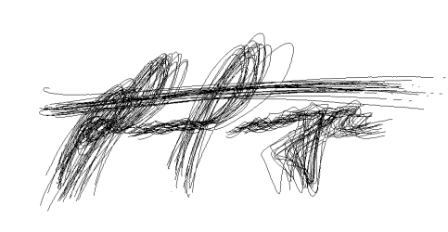
Thách thức
Chữ ký của cùng 1 người có thể khác nhau (high intra-class variance).
Chữ ký giả tinh vi rất khó phân biệt với chữ ký thật.
Thiếu dữ liệu chữ ký giả để mô hình học trong quá trình huấn luyện.
Mỗi người dùng thường cung cấp số lượng chữ ký mẫu rất ít.
6

Slide 7
02
Dữ liệu
7

Slide 8
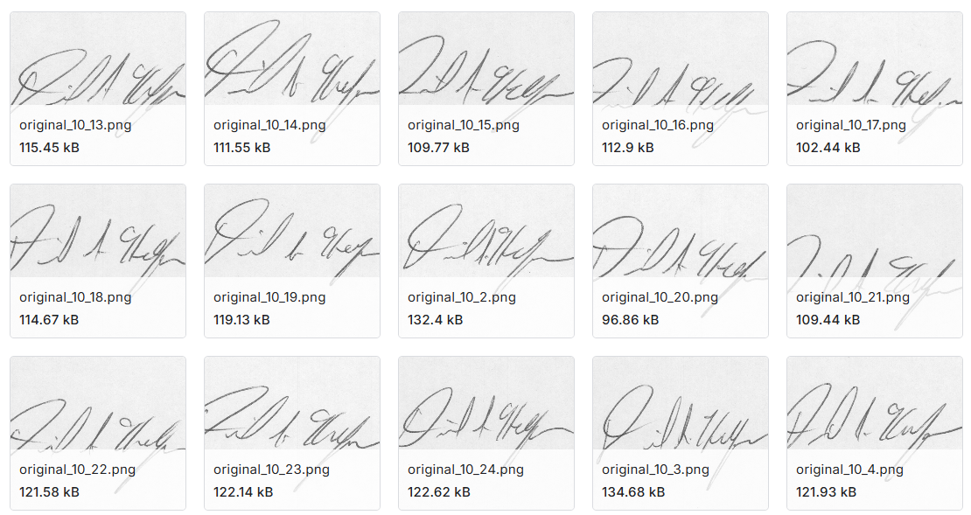
Dataset
CEDAR Signature Dataset: gồm 1320 chữ ký hợp lệ và 1320 chữ ký giả mạo tinh vi, được thu thập từ 55 người, mỗi người có 24 chữ ký gốc và 24 chữ ký giả.
8

Slide 9
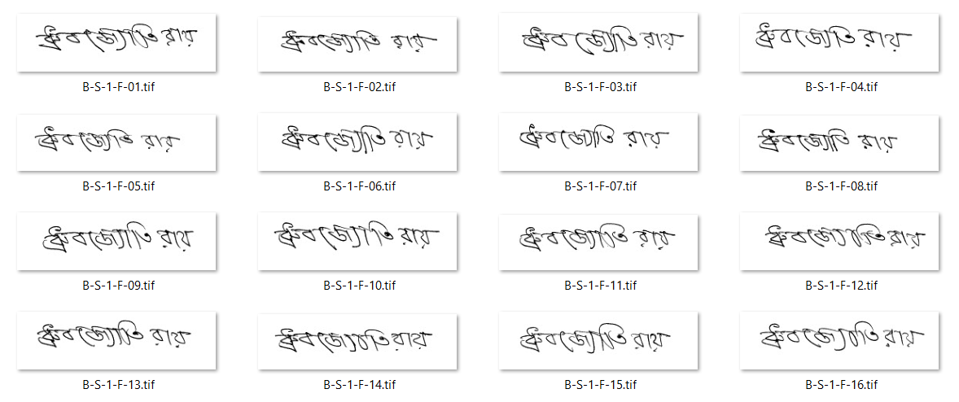
Dataset
BHsig260 Dataset (phần Bengali) (BHsig260-B): gồm 2400 chữ ký hợp lệ và 3000 chữ ký giả mạo tinh vi, được thu thập từ 100 người, mỗi người 24 chữ ký gốc và 30 chữ ký giả.
9

Slide 10
03
Phương pháp
10

Slide 11
Hướng xử lý bài toán
Có 2 phương pháp tiếp cận chính:
Writer-independent (WI): Sử dụng một model chung để xác minh chữ ký cho bất kỳ người nào dựa trên các mẫu chữ ký của họ.
Writer-dependent (WD): Ứng với từng người sẽ tạo ra một model riêng để thực hiện việc xác minh chữ ký dựa trên mẫu chữ ký của họ.
L. G. Hafemann, R. Sabourin and L. S. Oliveira, "Offline handwritten signature verification — Literature review," 2017 Seventh International Conference on Image Processing Theory, Tools and Applications (IPTA), Montreal, QC, Canada, 2017, pp. 1-8, doi: 10.1109/IPTA.2017.8310112.
11

Slide 12
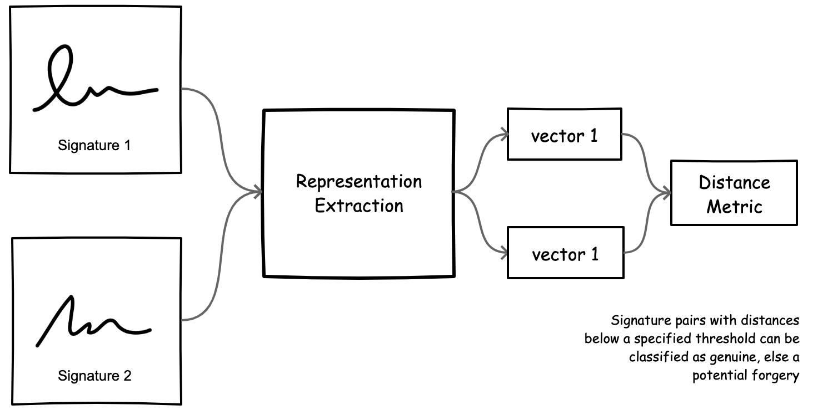
Pipeline
Preprocessing
12

Slide 13
SigmML
Sử dụng metric-learning để học hàm tính khoảng cách trên đặc trưng, từ đó có thể dựa vào đó để phân loại xem chữ ký có phải là giả hay không.
Việc học một metric để phân tách các mẫu giống nhau và khác nhau khá dễ tiếp cận [1].
Có thể áp dụng trên cả vector đặc trưng thủ công và cả được trích xuất.
[1]: Raia Hadsell, Sumit Chopra, and Yann LeCun. Dimensionality reduction by learning an invariant mapping
13

Slide 14
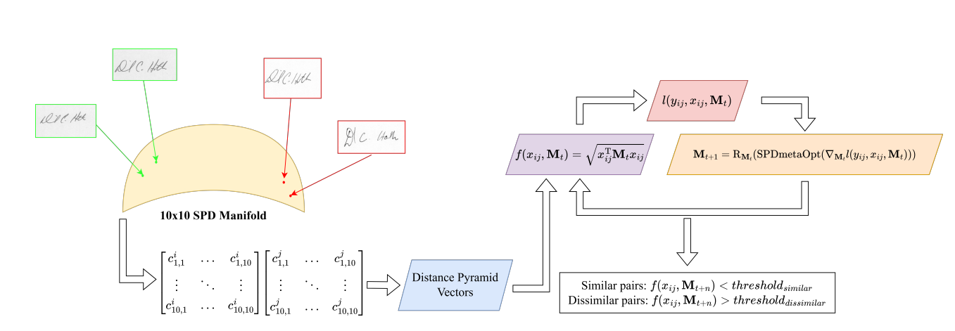
SigmML
14

Slide 15
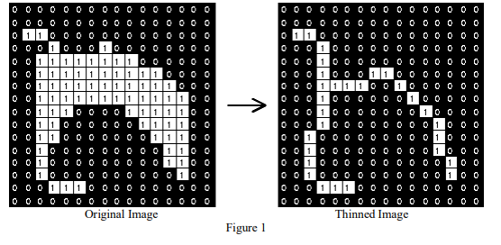
SigmML
Preprocessing: Thinning
Giảm độ dày của tất cả các đường xuống 1 pixel.
Giúp làm gọn output của các detector.
Yêu cầu ảnh nhị phân.
15

Slide 16
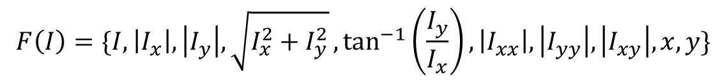
SigmML
Preprocessing: Image Filter
Sử dụng 10 filter lên ảnh để ghép thành một stack 10 tấm ảnh:
$$F\left(I\right)=\{I, \left|I_{x}\right|, \left|I_{y}\right|,\sqrt{I_{x}^{2}+I_{y}^{2}},\tan^{−1}\left(\frac{I_{y}}{I_{x}}\right),\left|I_{xx}\right|,\left|I_{yy}\right|,\left|I_{xy}\right|,x,y\}$$
16

Slide 17
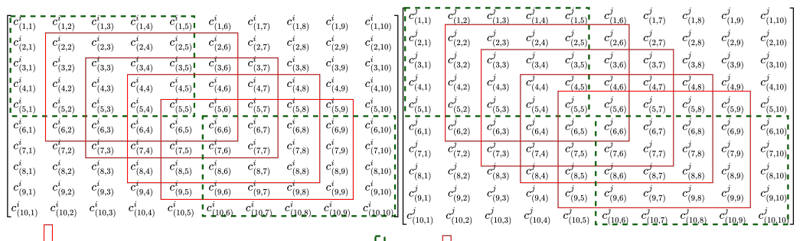
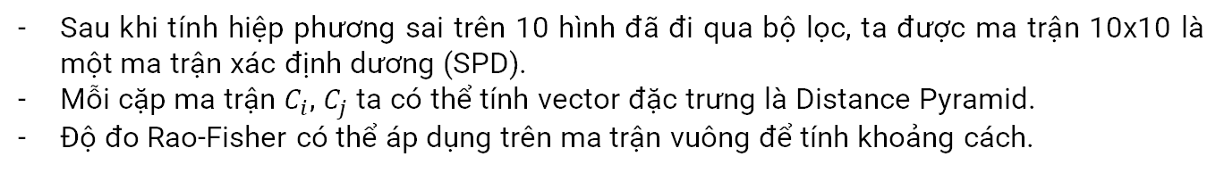
SigmML
Distance Pyramid
Sau khi tính hiệp phương sai trên 10 hình đã đi qua bộ lọc, ta được ma trận 10x10 là một ma trận xác định dương (SPD).
Mỗi cặp ma trận $C_{i}$, $C_{j}$ ta có thể tính vector đặc trưng là Distance Pyramid.
Độ đo Rao-Fisher có thể áp dụng trên ma trận vuông để tính khoảng cách.
17

Slide 18
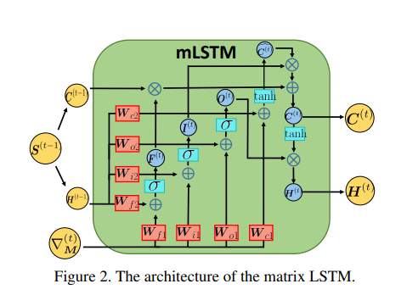
SigmML
Metric learning
LSTM được biến đổi thành mLSTM (matrix LSTM) [2] để ứng dụng vào feature SPD mà không làm mất đi tính đối xứng.
[2] Zhi Gao, Yuwei Wu, Yunde Jia, and Mehrtash Harandi. Learning to Optimize on SPD Manifolds
18

Slide 19
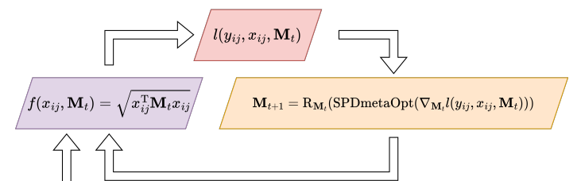
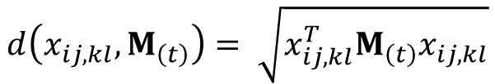
SigmML
Metric learning
$$d\left(x_{ij,kl}, M_{\left(t\right)}\right)= \sqrt{x_{ij,kl}^{T}M_{\left(t\right)}x_{ij,kl}}$$
19

Slide 20
SigNet
Preprocessing
Resize ảnh về kích thước 155x220.
Invert ảnh để nền có giá trị 0.
Chuẩn hóa ảnh.
20

Slide 21
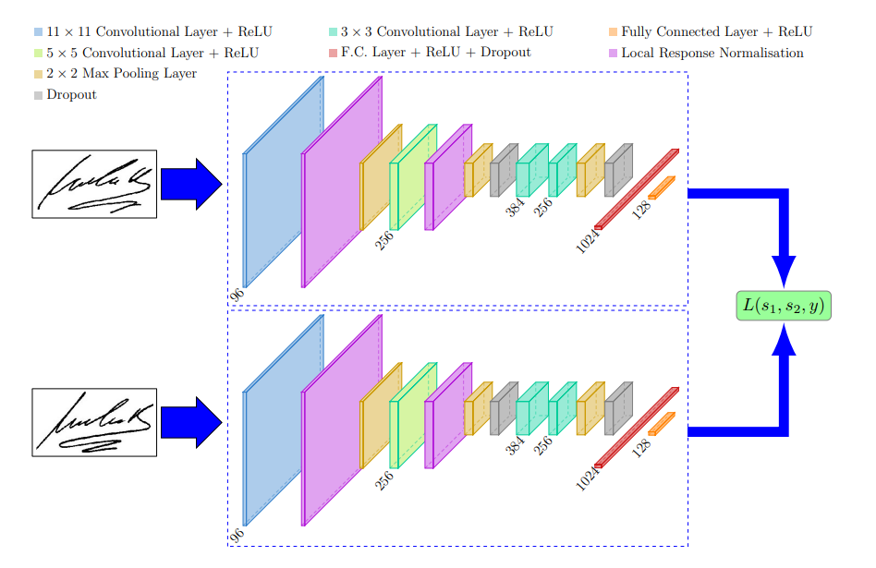
SigNet
21

Slide 22

SigNet
Contrastive loss
$$L\left(s_{1},s_{2},y\right)= α\left(1−y\right)D_{w}^{2}+βy max{(0, m−D_{w}\text{)}}^{2}⁡$$
Euclidean distance
$$D_{w}={\left\|f\left(s_{1},w_{1}\right)−f\left(s_{2},w_{2}\right)\right\|}_{2}$$
22

Slide 23
04
Kết quả
23

Slide 24
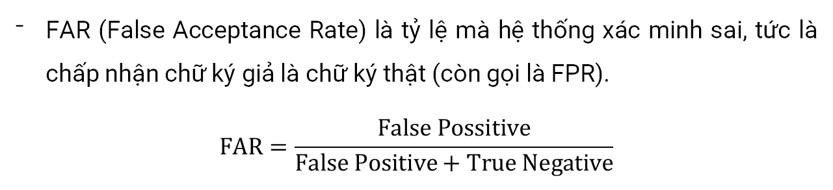
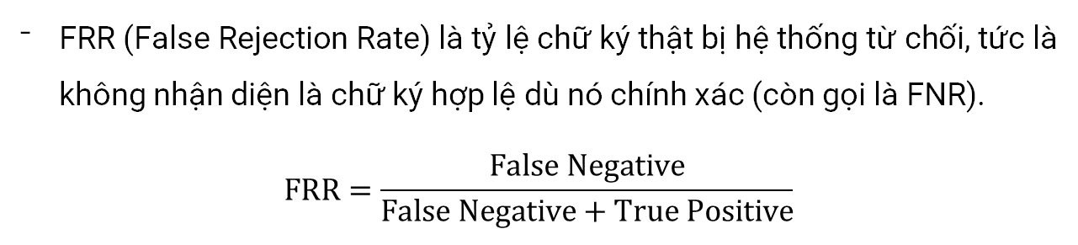
Độ đo đánh giá
FAR (False Acceptance Rate) là tỷ lệ mà hệ thống xác minh sai, tức là chấp nhận chữ ký giả là chữ ký thật (còn gọi là FPR).
$$FAR=\frac{\text{False} \text{Possitive}\text{​}​}{False Positive+True Negative}$$
FRR (False Rejection Rate) là tỷ lệ chữ ký thật bị hệ thống từ chối, tức là không nhận diện là chữ ký hợp lệ dù nó chính xác (còn gọi là FNR).
$$FRR=\frac{\text{False} \text{Negative}\text{​}\text{​}​}{False Negative+True Positive}$$
24

Slide 25
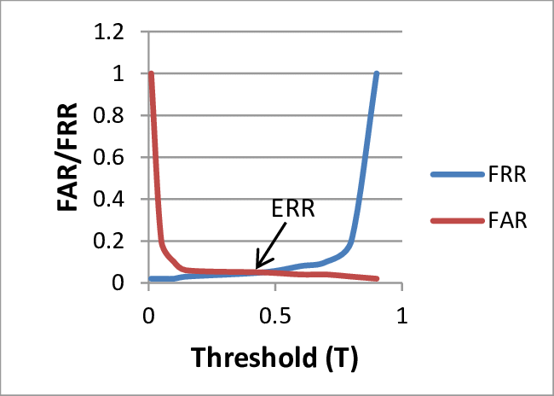
Độ đo đánh giá
EER (Equal Error Rate) là điểm mà FAR (False Acceptance Rate) và FRR (False Rejection Rate) bằng nhau.
Trong signature verification, mục tiêu là giảm cả hai loại lỗi:
+ Không chấp nhận chữ ký thật.
+ Chấp nhận chữ ký giả.
EER cung cấp một chỉ số cho hiệu suất mô hình tại điểm cân bằng giữa FAR và FRR, dễ hiểu và dễ so sánh.
25

Slide 26
Training
Phương pháp | Dataset | Môi trường Training | Training parameters | Thời gian Training
SigmML | CEDAR | Kaggle GPU-T4x2 | Epoch: 10 Batchsize: 512 | 1h
 | BHSig260-Bengali | Kaggle GPU-T4x2 | Epoch: 10 Batchsize: 512 | 1h
SigNet | CEDAR | Google Colab GPU-T4 | Epoch: 50 (Early stopping epoch 29) Batchsize: 128 | 2h
 | BHSig260-Bengali | Google Colab GPU-T4 | Epoch: 50 (Early stopping epoch 22) Batchsize: 128 | 3h
26

Slide 27
Kết quả thực nghiệm
Phương pháp | Dataset | EER (%)
SigmML | CEDAR | 0.036
 | BHSig260-Bengali | 0.070
SigNet | CEDAR | 0.000
 | BHSig260-Bengali | 0.079
27

Slide 28
05
Demo
28

Slide 29
Thanks!

Slide 30
Phân công công việc
 | Tìm hiểu bài toán | Tìm hiểu dataset | Tìm hiểu phương pháp | Demo | Thuyết trình | Làm slide
Yến Nhi | x | x | x | x |  | x
Đức Lâm | x | x | x | x | x

